Slide 1

#20200501
#쿠팡 프로젝트
#홈페이지
#3일

Slide 2
# 목차
1
헤더 / 게시판 상세 / 로그아웃
2
로그인 / 게시판
3
회원가입
4
팀 프로젝트 후기

Slide 3
# 구성원
# 역할 담당
김홍
이정주
차정경
헤더
게시판 상세
로그아웃
게시판
로그인
회원가입
PPT 작성

Slide 4
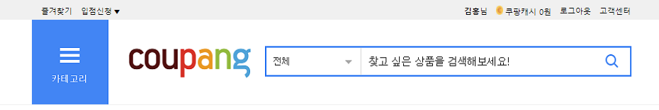
# 헤더
로그아웃 페이지로 이동하는
하이퍼링크
“공통적으로 존재하며
로그인 여부 및 로그아웃
실행 가능한 헤더”
i
쿠팡에 존재하는 기능목록
기타 하이퍼링크
쿠팡 홈페이지 구현
로고 및 이미지

Slide 5
# 헤더
디자인
로그아웃 기능
“기본적인 회원 정보 출력 및
로그아웃 을 통하여
로그아웃 페이지로 이동한다”
리스트 박스 기능
기타 기능

Slide 6
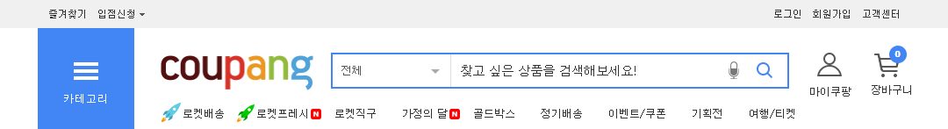
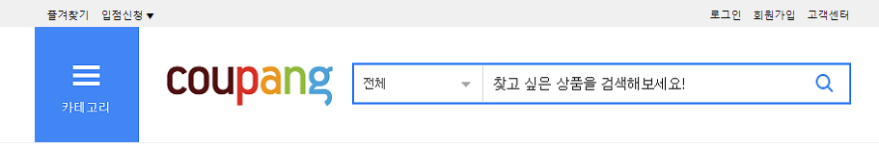
# 헤더
디자인
< 원본 페이지 >
< 구현 페이지 >

Slide 7
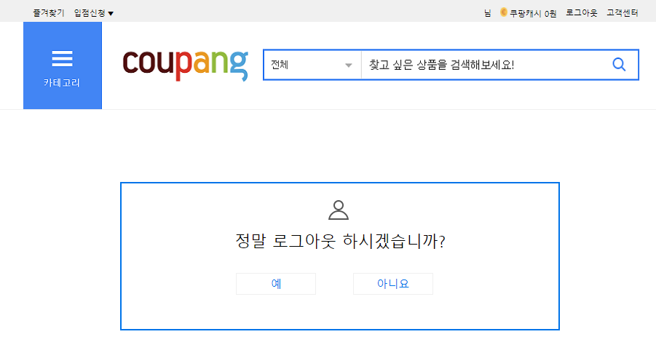
# 헤더
로그아웃 기능
로그아웃 클릭 시
로그아웃페이지 이동

Slide 8
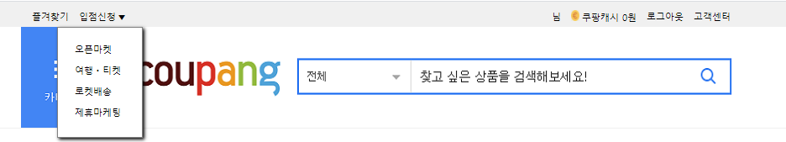
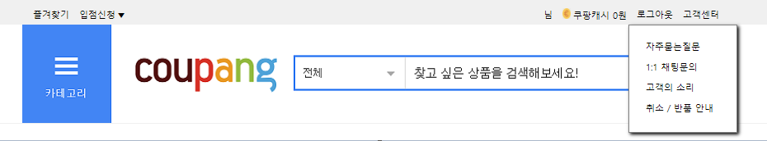
# 헤더
입점신청 탭에 마우스를 갖다 된 경우
리스트 박스 기능
고객센터 탭에 마우스를 갖다 된 경우

Slide 9
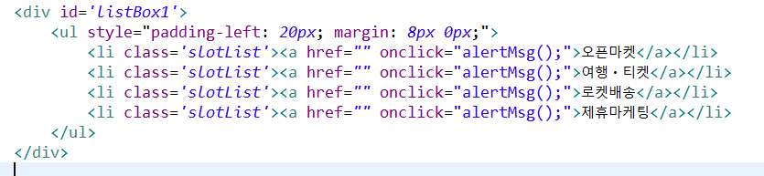
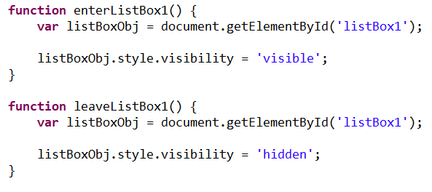
# 헤더
Div 태그 안에 ul 및 li 태그들을 통하여
리스트박스 구성목록을 만들어 놓은 뒤
리스트 박스 기능
위 사진의 구현함수를 통하여 구현 리스트박스를
보여주고 감추는 기능을 구현하였다.

Slide 10
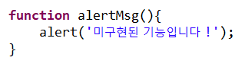
# 헤더
페이지 이동 부분
‘미구현 기능입니다’
경고창 출력
‘미구현 기능입니다’
경고창 출력
기타 기능
<로그인 / 회원가입 페이지>
=> 로그인 페이지로 이동
< 게시판 / 게시판 상세 / 로그아웃>
=> 게시판 페이지로 이동

Slide 11
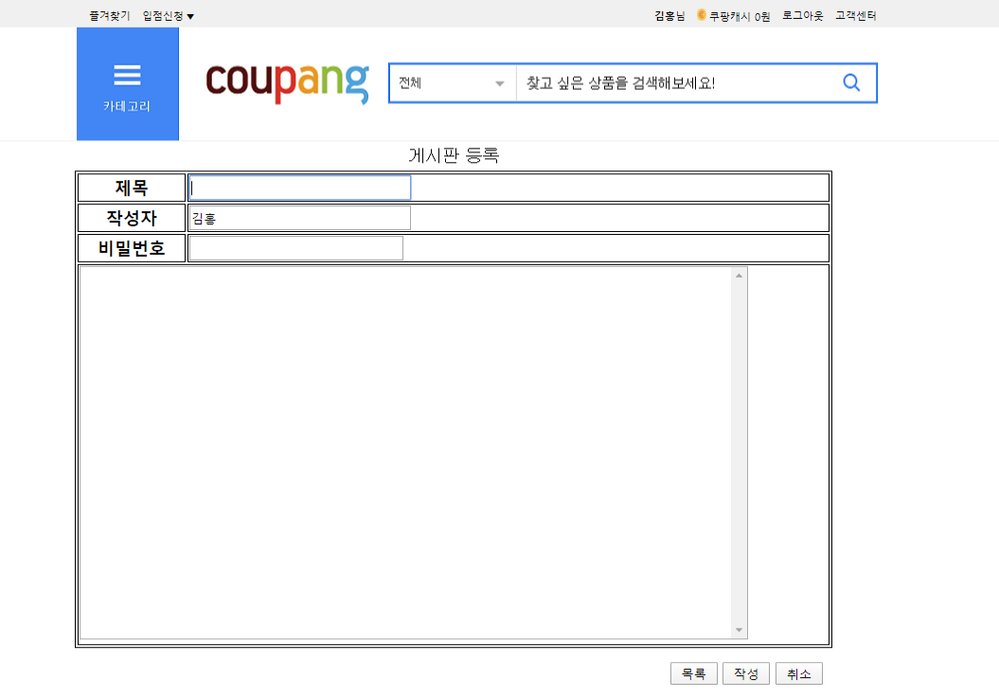
# 게시물 상세
( 게시물 작성 )
글 작성 시 입력되는 정보입력 텍스트
“게시물 작성을 위한
게시물 상세페이지”
i
입력 정보에 대한 내용과
입력란을 감싸고 있는
테이블
페이지 이동 및
글 작성 완료를 위한
버튼 목록

Slide 12
# 게시물 상세
( 게시물 작성 )
디자인
유효성 검사 ( 정보입력 여부 )
“게시물 작성을 위한 정보 입력여부를 유효성검사 를 통하여
확인 후 게시물을 작성한다”
버튼 기능
기타 코드 설명

Slide 13
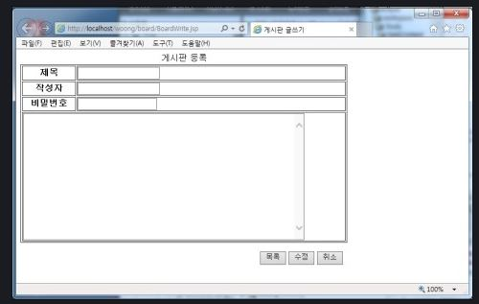
# 게시물 상세
( 게시물 작성 )
디자인
< 원본 페이지 >

Slide 14
# 게시물 상세
( 게시물 작성 )
디자인
< 구현 페이지 >

Slide 15
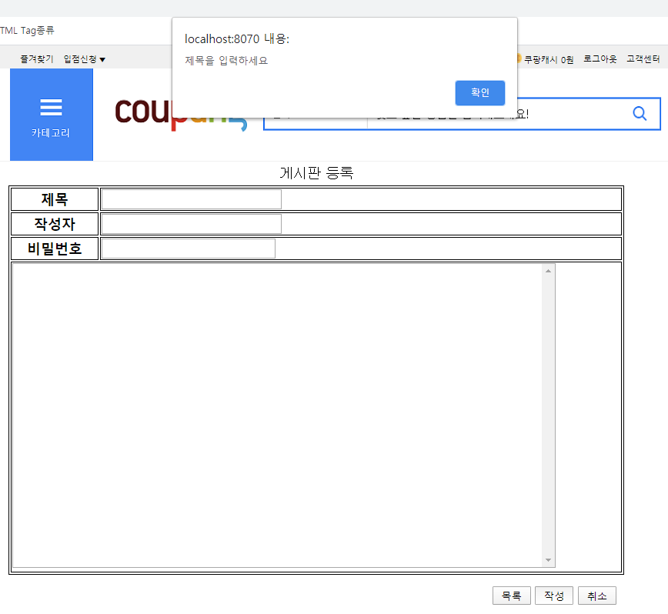
# 게시물 상세
( 게시물 작성 )
유효성 검사 ( 정보입력 여부 )
< 제목 입력 유효성 검사 >

Slide 16
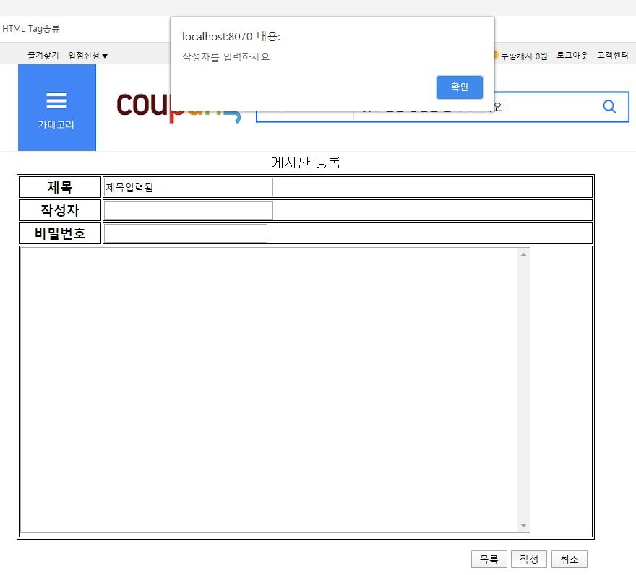
# 게시물 상세
( 게시물 작성 )
유효성 검사 ( 정보입력 여부 )
< 작성자 입력 유효성 검사 >

Slide 17
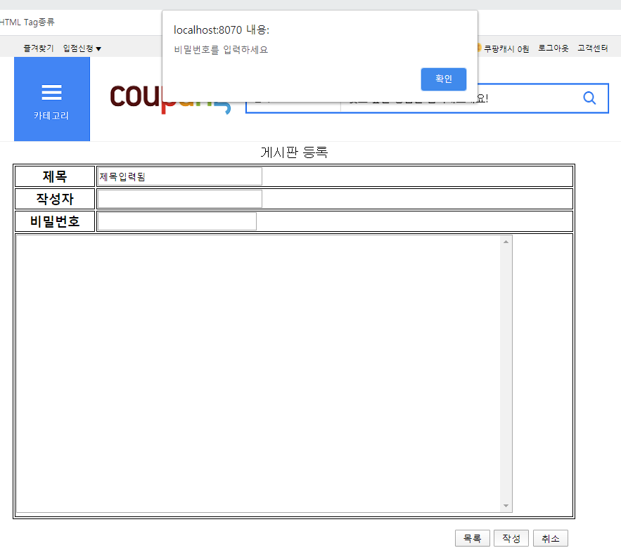
# 게시물 상세
( 게시물 작성 )
유효성 검사 ( 정보입력 여부 )
< 비밀번호 입력 유효성 검사 >

Slide 18
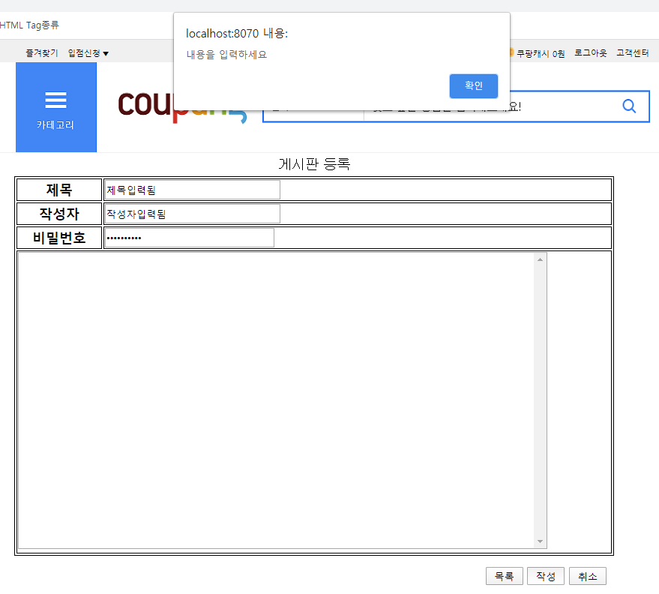
# 게시물 상세
( 게시물 작성 )
유효성 검사 ( 정보입력 여부 )
< 내용 입력 유효성 검사 >

Slide 19
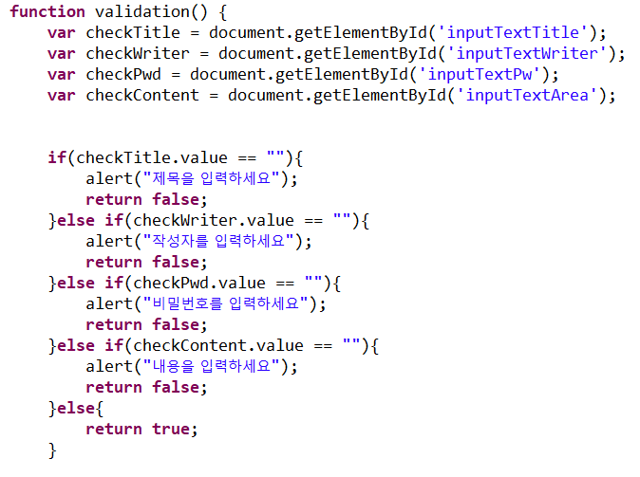
# 게시물 상세
( 게시물 작성 )
유효성 검사 ( 정보입력 여부 )
유효성 검사 코드

Slide 20
# 게시물 상세
( 게시물 작성 )
버튼 기능
게시판페이지로 이동

Slide 21
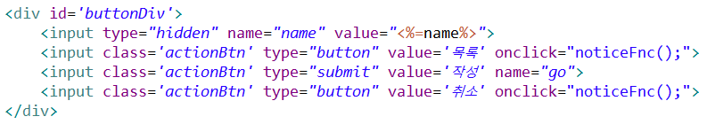
# 게시물 상세
( 게시물 작성 )
버튼 기능
유효성 검사를 거쳐 모두
만족된다면 게시글 작성

Slide 22
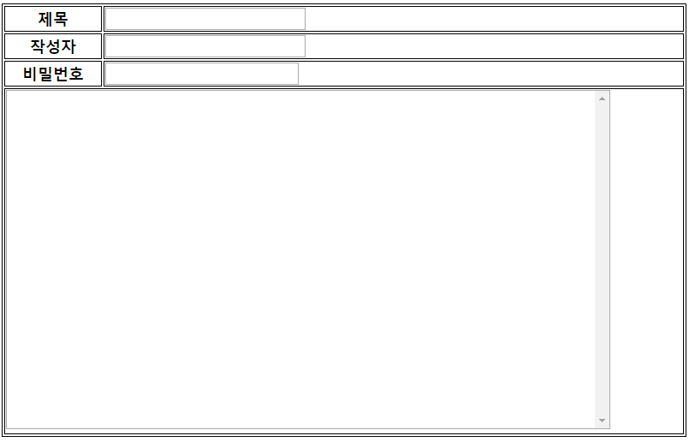
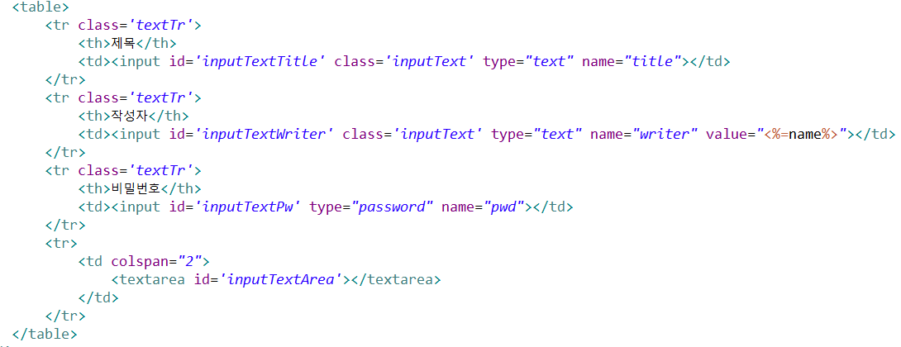
# 게시물 상세
( 게시물 작성 )
테이블( table, tr, th, td )에 보더를 주고 테이블 안에 입력하여 각 항목별로
테두리선을 표현
기타 코드 설명

Slide 23
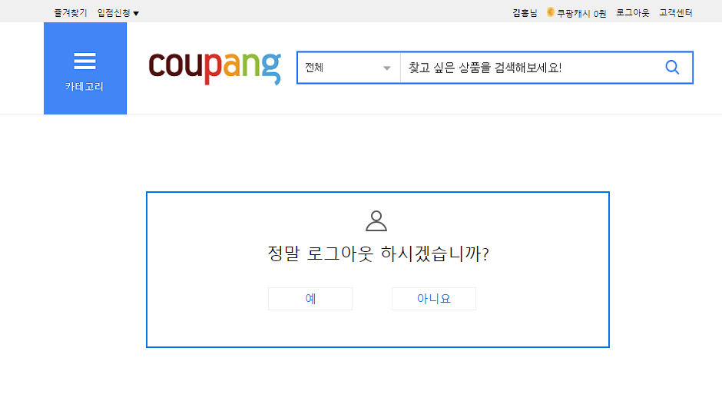
# 로그아웃
선택 주제인 쿠팡을 연상시키는 디자인
“로그아웃을
여부를 확인하는
로그아웃페이지”
i
로그아웃 여부를 선택하는 버튼목록

Slide 24
# 로그아웃
디자인
버튼 기능
“버튼( 예/아니요 )에 따라
특히 로그아웃 취소 시
이전 페이지에 따라
페이지 이동이 달라진다”

Slide 25
# 로그아웃
디자인
팀 주제인 쿠팡과 테마를 맞춰 로그아웃페이지를 디자인하였고
예 / 아니요 버튼을 통해서 예를 누를 시 로그인 페이지로,
아니요를 누를 시 로그아웃 하기 전의 페이지로 이동한다

Slide 26
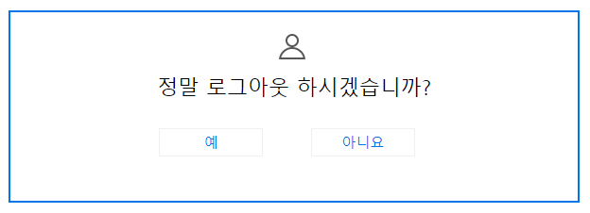
# 로그아웃
버튼 기능

Slide 27
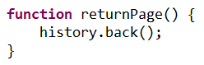
# 로그아웃
버튼 기능
History.back() 함수를 통하여 이동한 페이지 중
바로 직전페이지로 이동한다.

Slide 28
발표자
정주

Slide 29
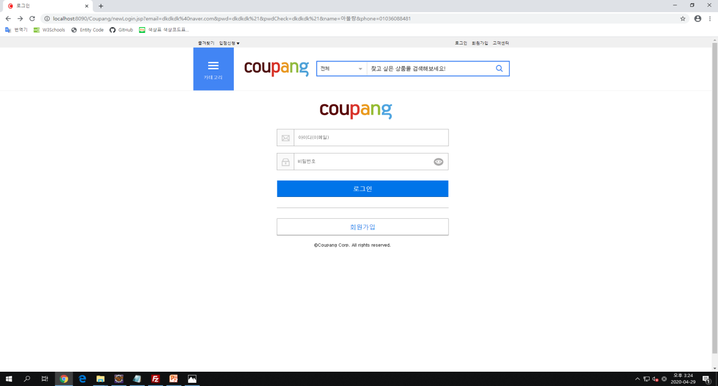
# 로그인
모든 페이지에 동일한 Header
“게시물 작성과
조회를 위한
로그인페이지”
i
회원가입을 위한
회원가입버튼
“이미지
또는
중요 텍스트”
각 항목에 알맞은 유효성검사실시
필수입력란
회원가입 후 로그인페이지에서
게시판페이지로 넘어가기 위한 버튼
로그인버튼

Slide 30
# 로그인
아이디(이메일)
비밀번호
“입력란에 입력된 값들의
유효성검사 를 통하여
로그인을 진행한다”

Slide 31
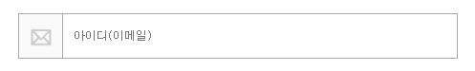
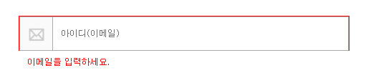
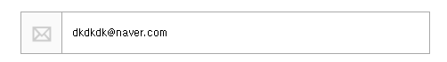
# 회원가입
아이디(이메일)
기본 상태
이메일을 입력하지 않았을 경우
이메일 형식에 맞게 입력한 경우

Slide 32
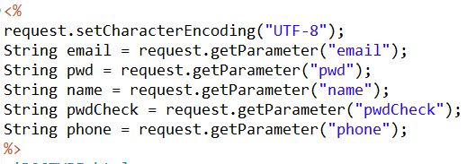
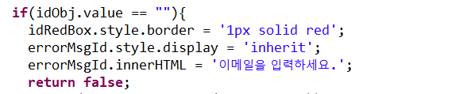
# 회원가입
회원가입에서 넘겨받은 데이터 자바언어로 선언
아이디(이메일)
(JAVASCRIPT)
이메일 입력란에 공백인 경우

Slide 33
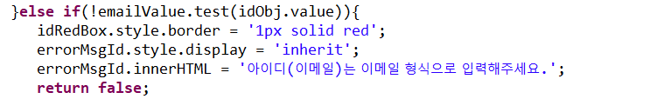
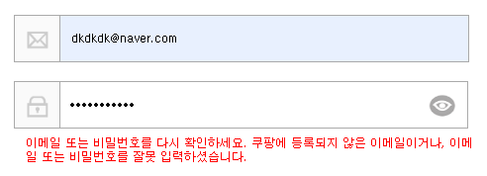
# 회원가입
아이디(이메일)
(JAVASCRIPT)
이메일 입력 시 형식에 맞지 않는 경우
이메일 입력이 틀릴 경우

Slide 34
# 회원가입
아이디(이메일)
(JAVASCRIPT)
이메일 입력 시 형식에 맞지 않는 경우
이메일 정규식
이메일 입력이 틀릴 경우

Slide 35

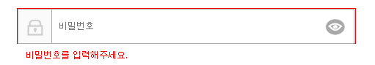
# 회원가입
기본 상태
비밀번호
입력하지 않았을 경우
로그인 버튼 클릭 시 이메일 또는 비밀번호가 틀린 경우

Slide 36
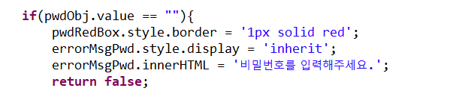
# 회원가입
입력하지 않았을 경우
비밀번호
(JAVASCRIPT)
로그인 버튼 클릭 시 이메일 또는 비밀번호가 틀린 경우

Slide 37
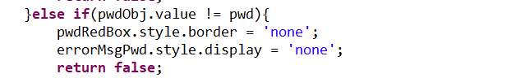
# 회원가입
입력하지 않았을 경우
비밀번호
(JAVASCRIPT)
로그인 버튼 클릭 시 이메일 또는 비밀번호가 틀린 경우

Slide 38


# 회원가입
비밀번호 입력 시(안보이게)
비밀번호 입력 시(보기게)
비밀번호

Slide 39
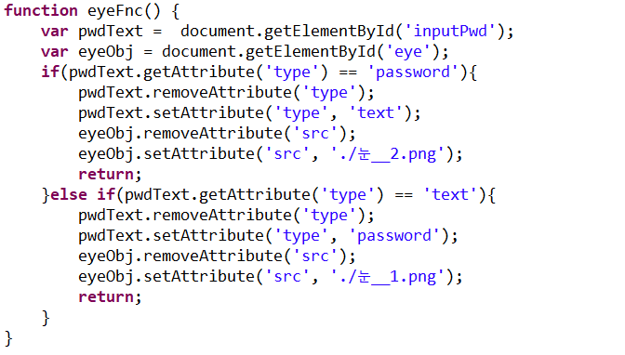
# 회원가입
비밀번호 입력 시(안보이게)
비밀번호 입력 시(보기게)
비밀번호
(JAVASCRIPT)

Slide 40
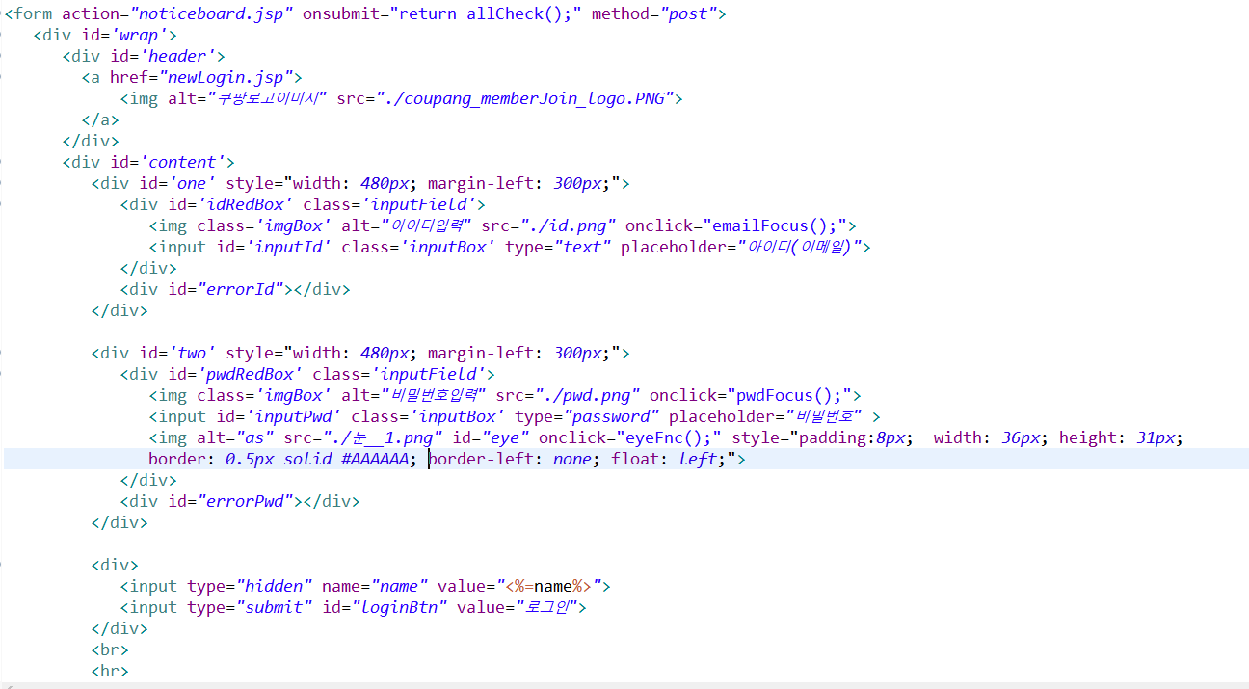
코드(HTML)

Slide 41
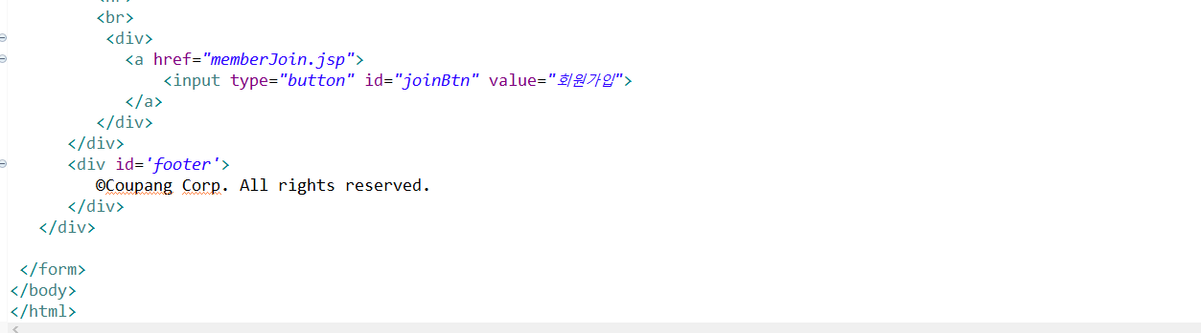
코드(HTML)

Slide 42
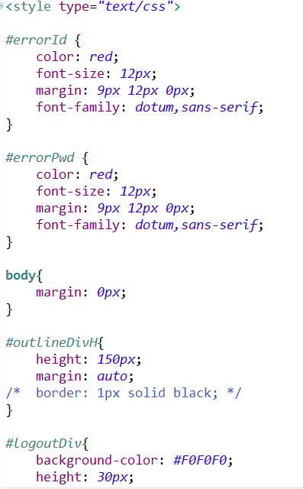
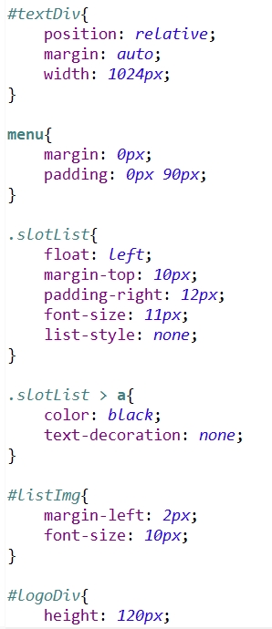
코드(CSS)

Slide 43
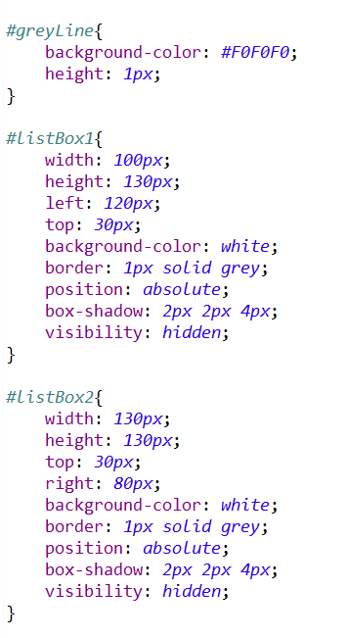
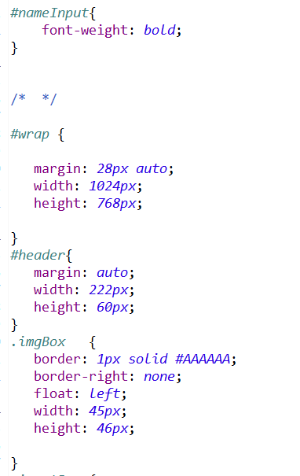
코드(CSS)

Slide 44
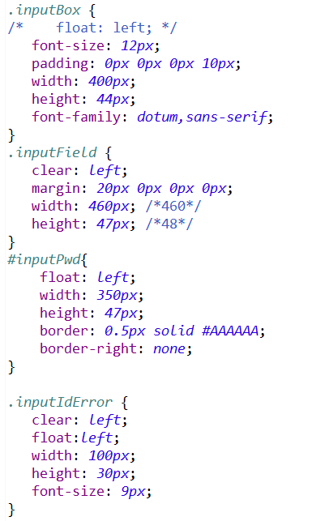
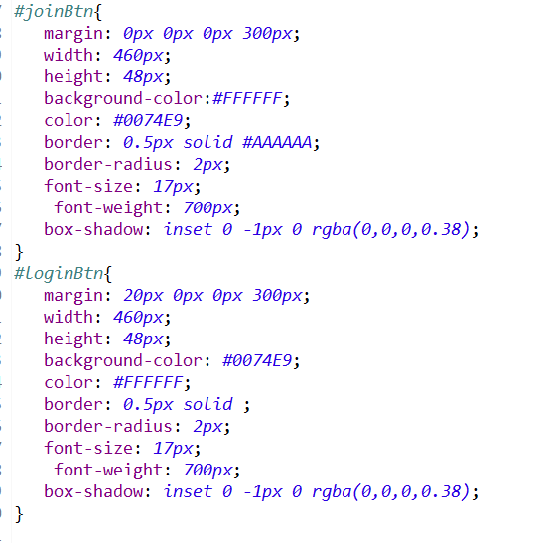
코드(CSS)

Slide 45
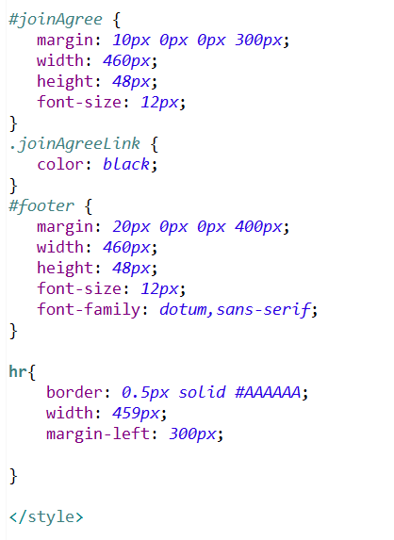
코드(CSS)

Slide 46
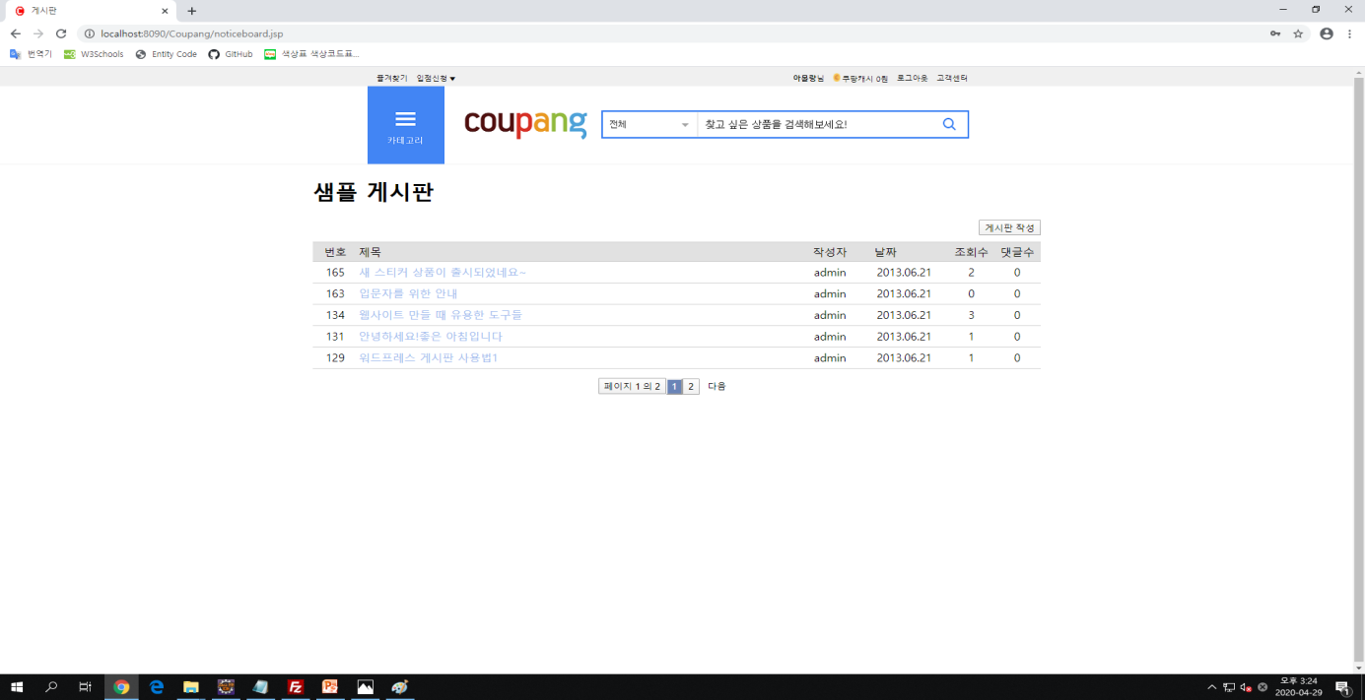
# 게시판
모든 페이지에 동일한 Header
“게시물 작성과
조회를 위한
게시판페이지”
i
“이미지
또는
중요 텍스트”
게시물 작성을 위한
게시판
게시물 작성을 위한
게시판 작성버튼

Slide 47
# 게시판
게시물 작성

Slide 48
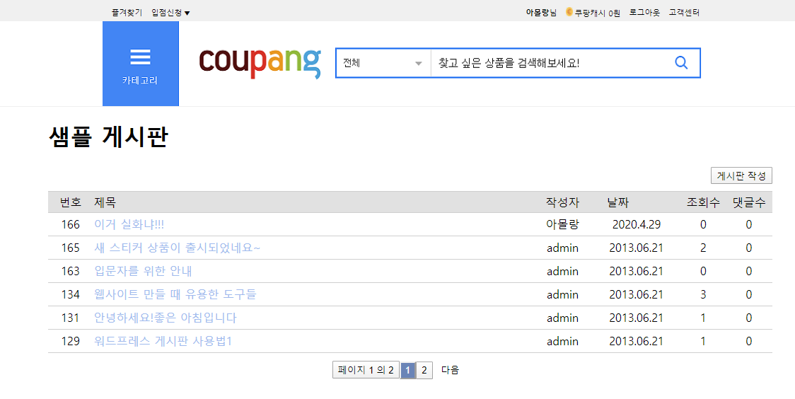
# 게시판
게시물 작성 후
게시물 작성 후

Slide 49
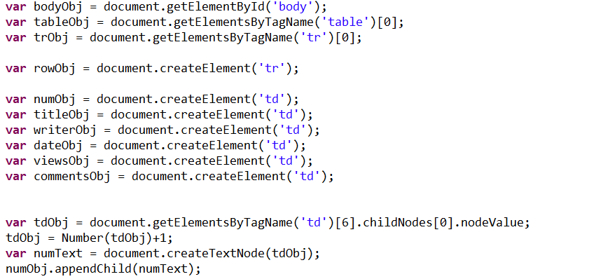
# 게시판
게시물 작성 후
(JAVASCRIPT)
게시물 테이블 번호 추가

Slide 50
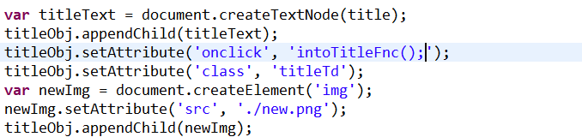
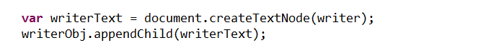
# 게시판
게시물 작성 후
(JAVASCRIPT)
게시물 테이블 타이틀 추가
게시물 테이블 작성자 추가

Slide 51
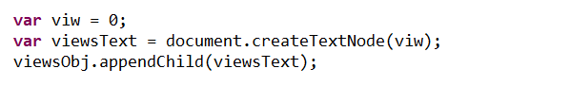
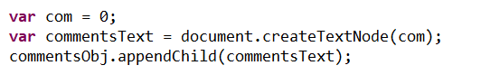
# 게시판
게시물 작성 후
(JAVASCRIPT)
게시물 테이블 날짜 추가
게시물 테이블 조회수 추가
게시물 테이블 댓글수 추가

Slide 52

# 게시판
게시물 작성 후
(JAVASCRIPT)
게시물 테이블에 추가

Slide 53

코드(HTML)

Slide 54

코드(HTML)

Slide 55

코드(HTML)

Slide 56

코드(CSS)

Slide 57
발표자
정경

Slide 58

# 회원가입
모든 페이지에 동일한 Header
“게시물 작성과
조회를 위한
회원가입페이지”
i
“이미지
또는
중요 텍스트”
각 항목에 알맞은 유효성검사실시
필수입력란
회원가입 후 로그인페이지로
넘어가기 위한 버튼
가입하기버튼

Slide 59
# 회원가입
아이디(이메일)
비밀번호, 비밀번호 확인
이름
“필수입력란에 입력된 값들의
유효성검사 를 통하여
회원가입을 진행한다”
휴대폰 번호

Slide 60



# 회원가입
아이디(이메일)
1. 입력하지 않았을 경우
2. 이메일 형식과 일치하지 않을 경우
- 이메일 형식에 맞게 입력한 경우
“idValidCheckFnc()”

Slide 61

# 회원가입
아이디(이메일)
“idValidCheckFnc()”

Slide 62
# 회원가입
아이디(이메일)
“idValidCheckFnc()”

Slide 63

# 회원가입
기본조건(영문 숫자 특수문자 2가지 이상 6~15자 이내)
1. 6자 미만 15자 초과일 경우
비밀번호
“pwdValidFnc()”

Slide 64

# 회원가입
기본조건(영문 숫자 특수문자 2가지 이상 6~15자 이내)
1. 6자 미만 15자 초과일 경우
비밀번호

Slide 65

# 회원가입
2. 영문만 입력하였을 경우 (입력:ckwjdrudchlrh)
비밀번호

Slide 66

# 회원가입
2. 영문만 입력하였을 경우 (입력:ckwjdrudchlrh)
비밀번호

Slide 67

# 회원가입
2. 영문만 입력하였을 경우 (입력:ckwjdrudchlrh)
비밀번호

Slide 68

# 회원가입
3. 숫자만 입력하였을 경우 (입력:84849178)
비밀번호

Slide 69

# 회원가입
3. 숫자만 입력하였을 경우 (입력:84849178)
비밀번호

Slide 70

# 회원가입
4. 연속된 문자를 3자 이상 입력하였을 경우(입력: ckwjdrud123)
비밀번호

Slide 71

# 회원가입
4. 연속된 문자를 3자 이상 입력하였을 경우(입력: ckwjdrud123)
비밀번호

Slide 72
# 회원가입
4. 연속된 문자를 3자 이상 입력하였을 경우(입력: ckwjdrud123)
비밀번호

Slide 73

# 회원가입
5. 동일한 문자를 3자 이상 입력하였을 경우(입력: ckwjdrud11111)
비밀번호

Slide 74

# 회원가입
5. 동일한 문자를 3자 이상 입력하였을 경우(입력: ckwjdrud11111)
비밀번호

Slide 75

# 회원가입
5. 동일한 문자를 3자 이상 입력하였을 경우(입력: ckwjdrud11111)
비밀번호

Slide 76

# 회원가입
6. 공백이 포함될 경우(입력: ck wjd rud)
비밀번호

Slide 77

# 회원가입
6. 공백이 포함될 경우(입력: ck wjd rud)
비밀번호

Slide 78

# 회원가입
6. 공백이 포함될 경우(입력: ck wjd rud)
비밀번호

Slide 79

# 회원가입
6. 공백이 포함될 경우(입력: ck wjd rud)
비밀번호
(입력: chacha12)

Slide 80


# 회원가입
1. 비밀번호와 동일하게 입력하지 않을 경우
(입력: cha12cha)
비밀번호 확인
“pwdCheckValidFnc()”

Slide 81
# 회원가입
1. 비밀번호와 동일하게 입력하지 않을 경우
(입력: cha12cha)
비밀번호 확인

Slide 82

# 회원가입
1. 비밀번호와 동일하게 입력하지 않을 경우
(입력: cha12cha)
비밀번호 확인

Slide 83



# 회원가입
1. 입력하지 않았을 경우
이름
2. 숫자나 특수문자가 포함될 경우
“nameValidFnc()”

Slide 84

# 회원가입
이름

Slide 85
# 회원가입
이름

Slide 86

# 회원가입
이름

Slide 87


# 회원가입
기본조건(‘-’이나 구분자 없이 입력)
1. 입력하지 않았을 경우, ‘-’외 다른 구분자 입력했을 경우
휴대폰 번호
“phoneValidFnc()”

Slide 88

# 회원가입
기본조건(‘-’이나 구분자 없이 입력)
1. 입력하지 않았을 경우, ‘-’외 다른 구분자 입력했을 경우
휴대폰 번호

Slide 89
# 회원가입
기본조건(‘-’이나 구분자 없이 입력)
1. 입력하지 않았을 경우, ‘-’외 다른 구분자 입력했을 경우
휴대폰 번호

Slide 90

# 회원가입
기본조건(‘-’이나 구분자 없이 입력)
1. 입력하지 않았을 경우, ‘-’외 다른 구분자 입력했을 경우
휴대폰 번호

Slide 91

# 회원가입
기본조건(‘-’이나 구분자 없이 입력)
1. 입력하지 않았을 경우, ‘-’외 다른 구분자 입력했을 경우
휴대폰 번호

Slide 92

# 회원가입

Slide 93
Any Question?

Slide 94

THANK YOU FOR LISTENING

